Slide 1
леранед, кристенсен, эндрюс и гут SWOT-технология как метод анализа среды управления.
Доклад подготовил
Марчук Иван Сергеевич
Из группы ИУ6-72Б

Slide 2
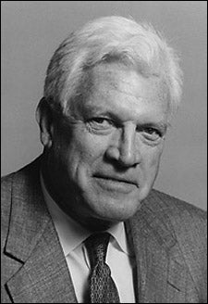
SWOT
Kenneth Andrews

Slide 3
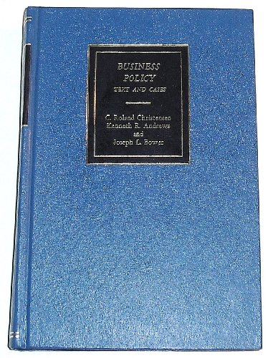
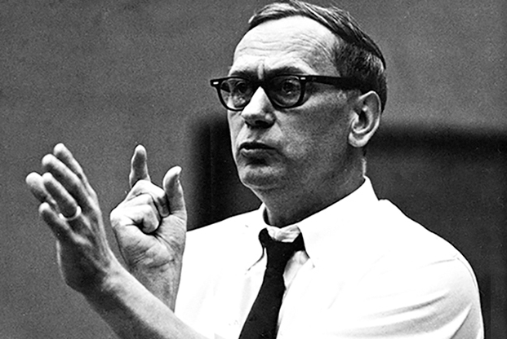
"Business Policy: Text and Cases"
C. Roland Christensen
Kenneth R. Andrews

Slide 4
SWOT
Strengths (Силы),
Weaknesses (Слабости),
Opportunities (Возможности),
Threats (Угрозы)
Kenneth Andrews

Slide 5
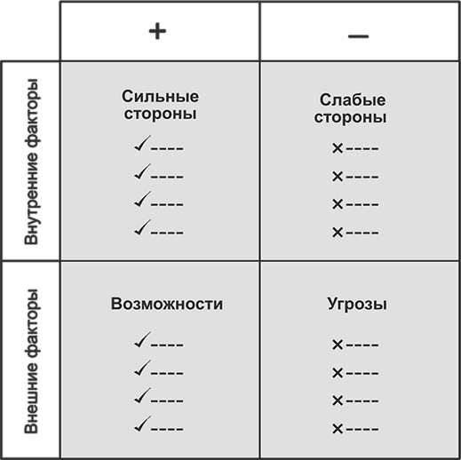

Slide 6

Сильные стороны

Slide 7
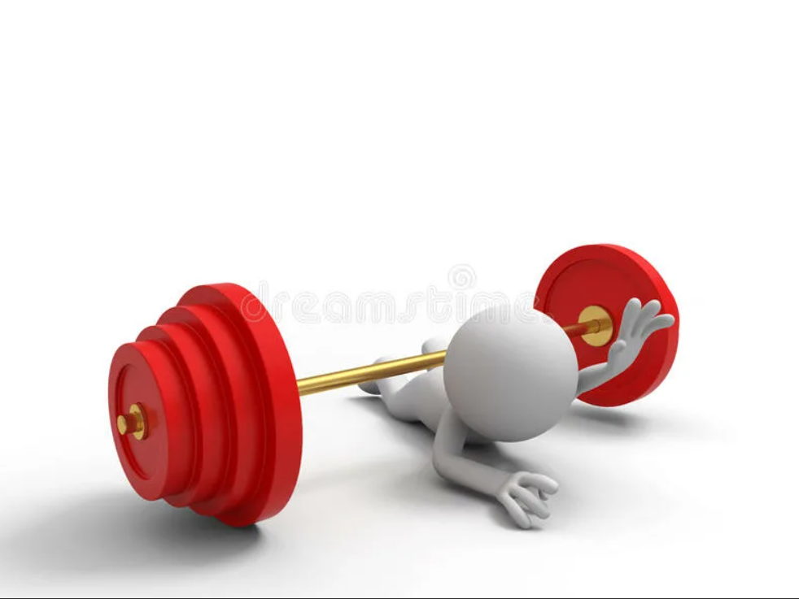
Слабые стороны

Slide 8

Возможности

Slide 9

Угрозы

Slide 10




SWOT-анализ

Slide 11
Спасибо за внимание!

